Slide 1
Ylijohtaja Mika Tammilehto
15.9.2017

Slide 2
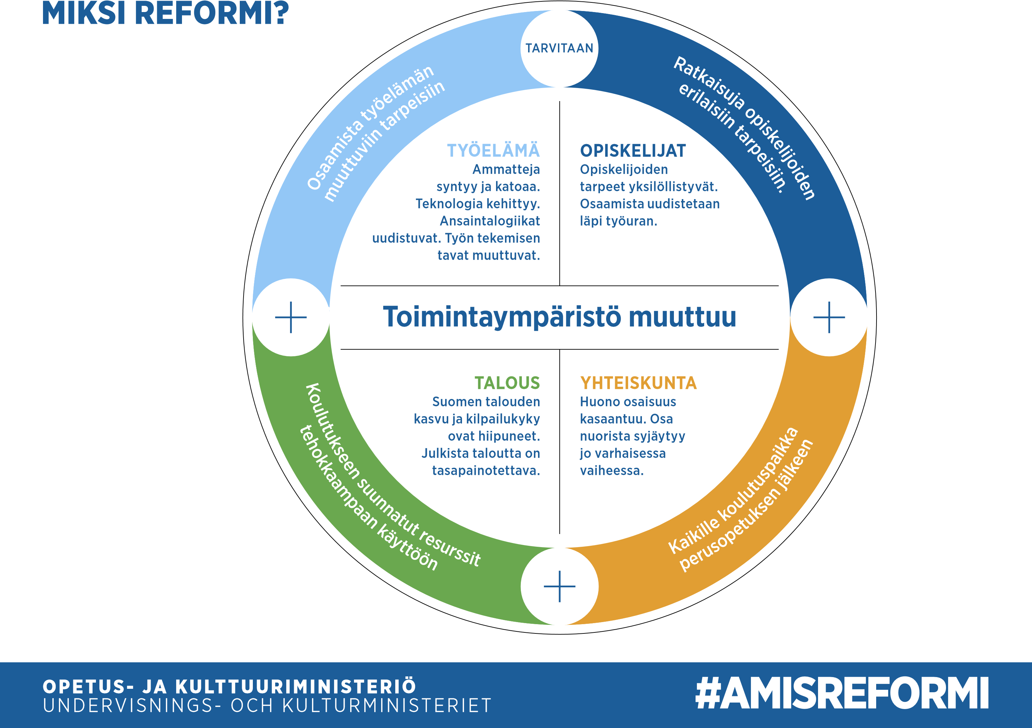

Slide 3
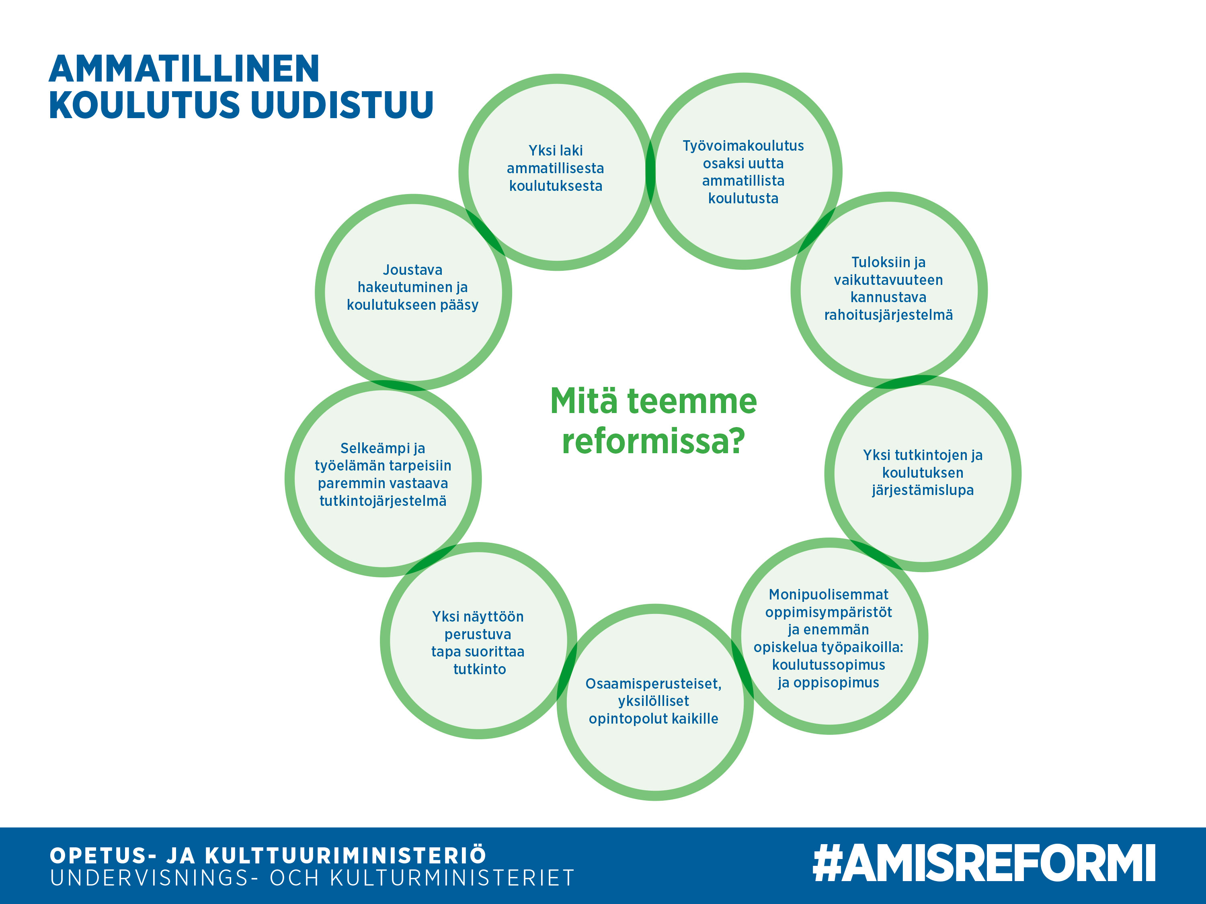

Slide 4
Tarve-lähtöistä ja tuloksellista koulutusta

Slide 5
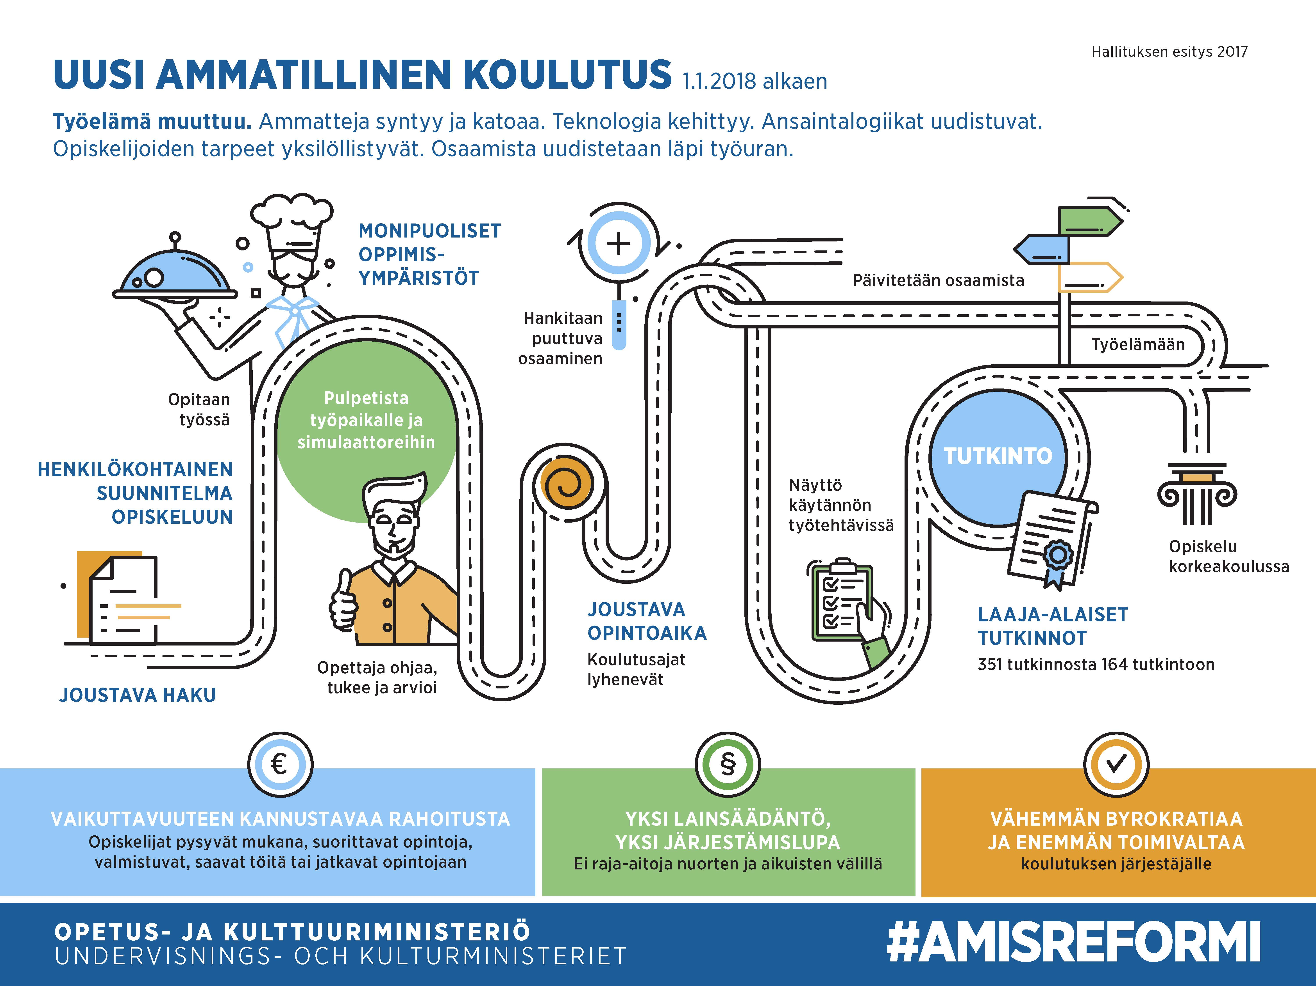

Slide 6
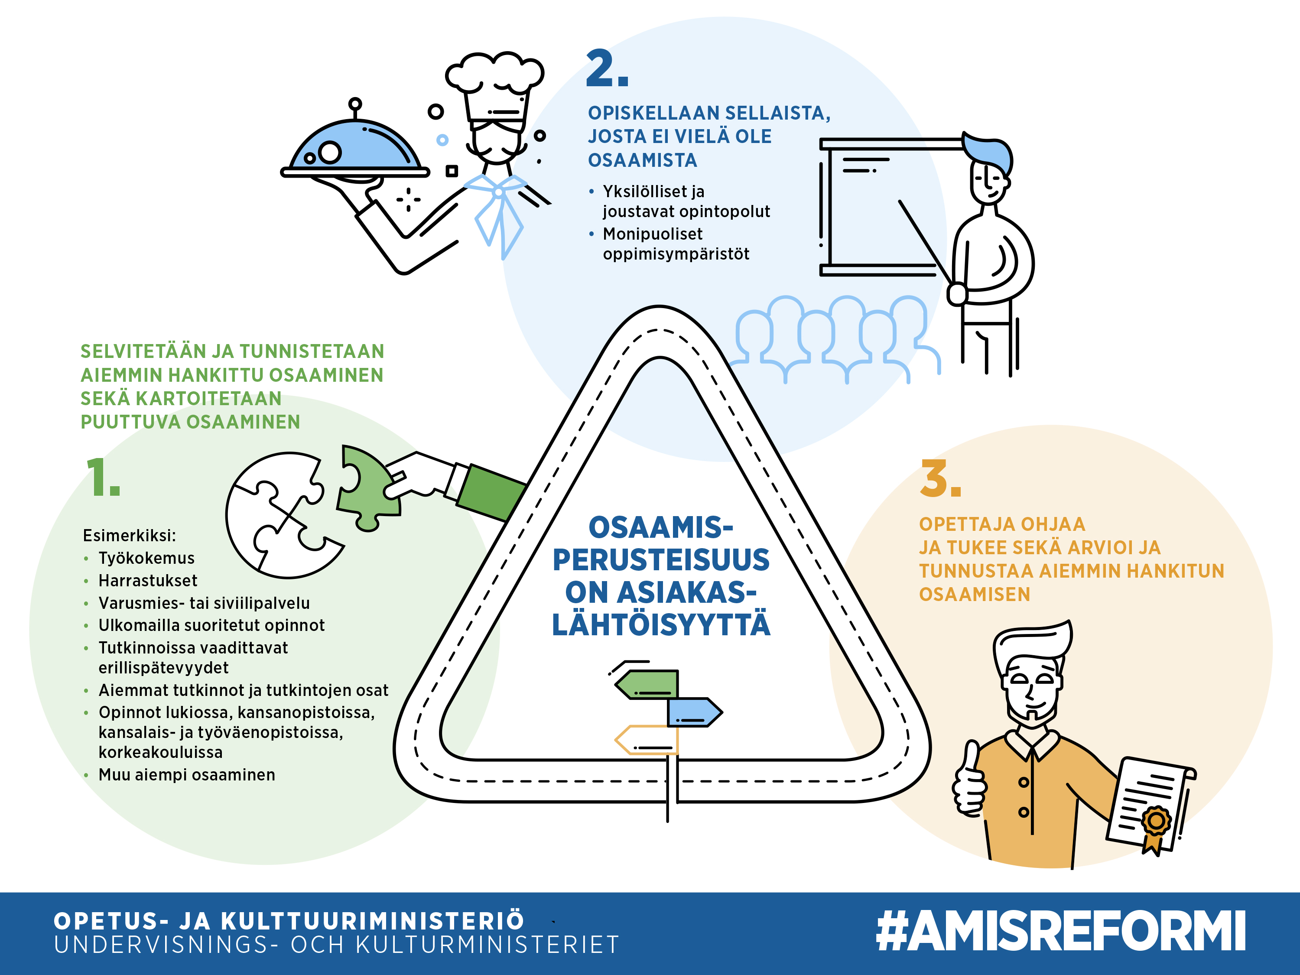

Slide 7
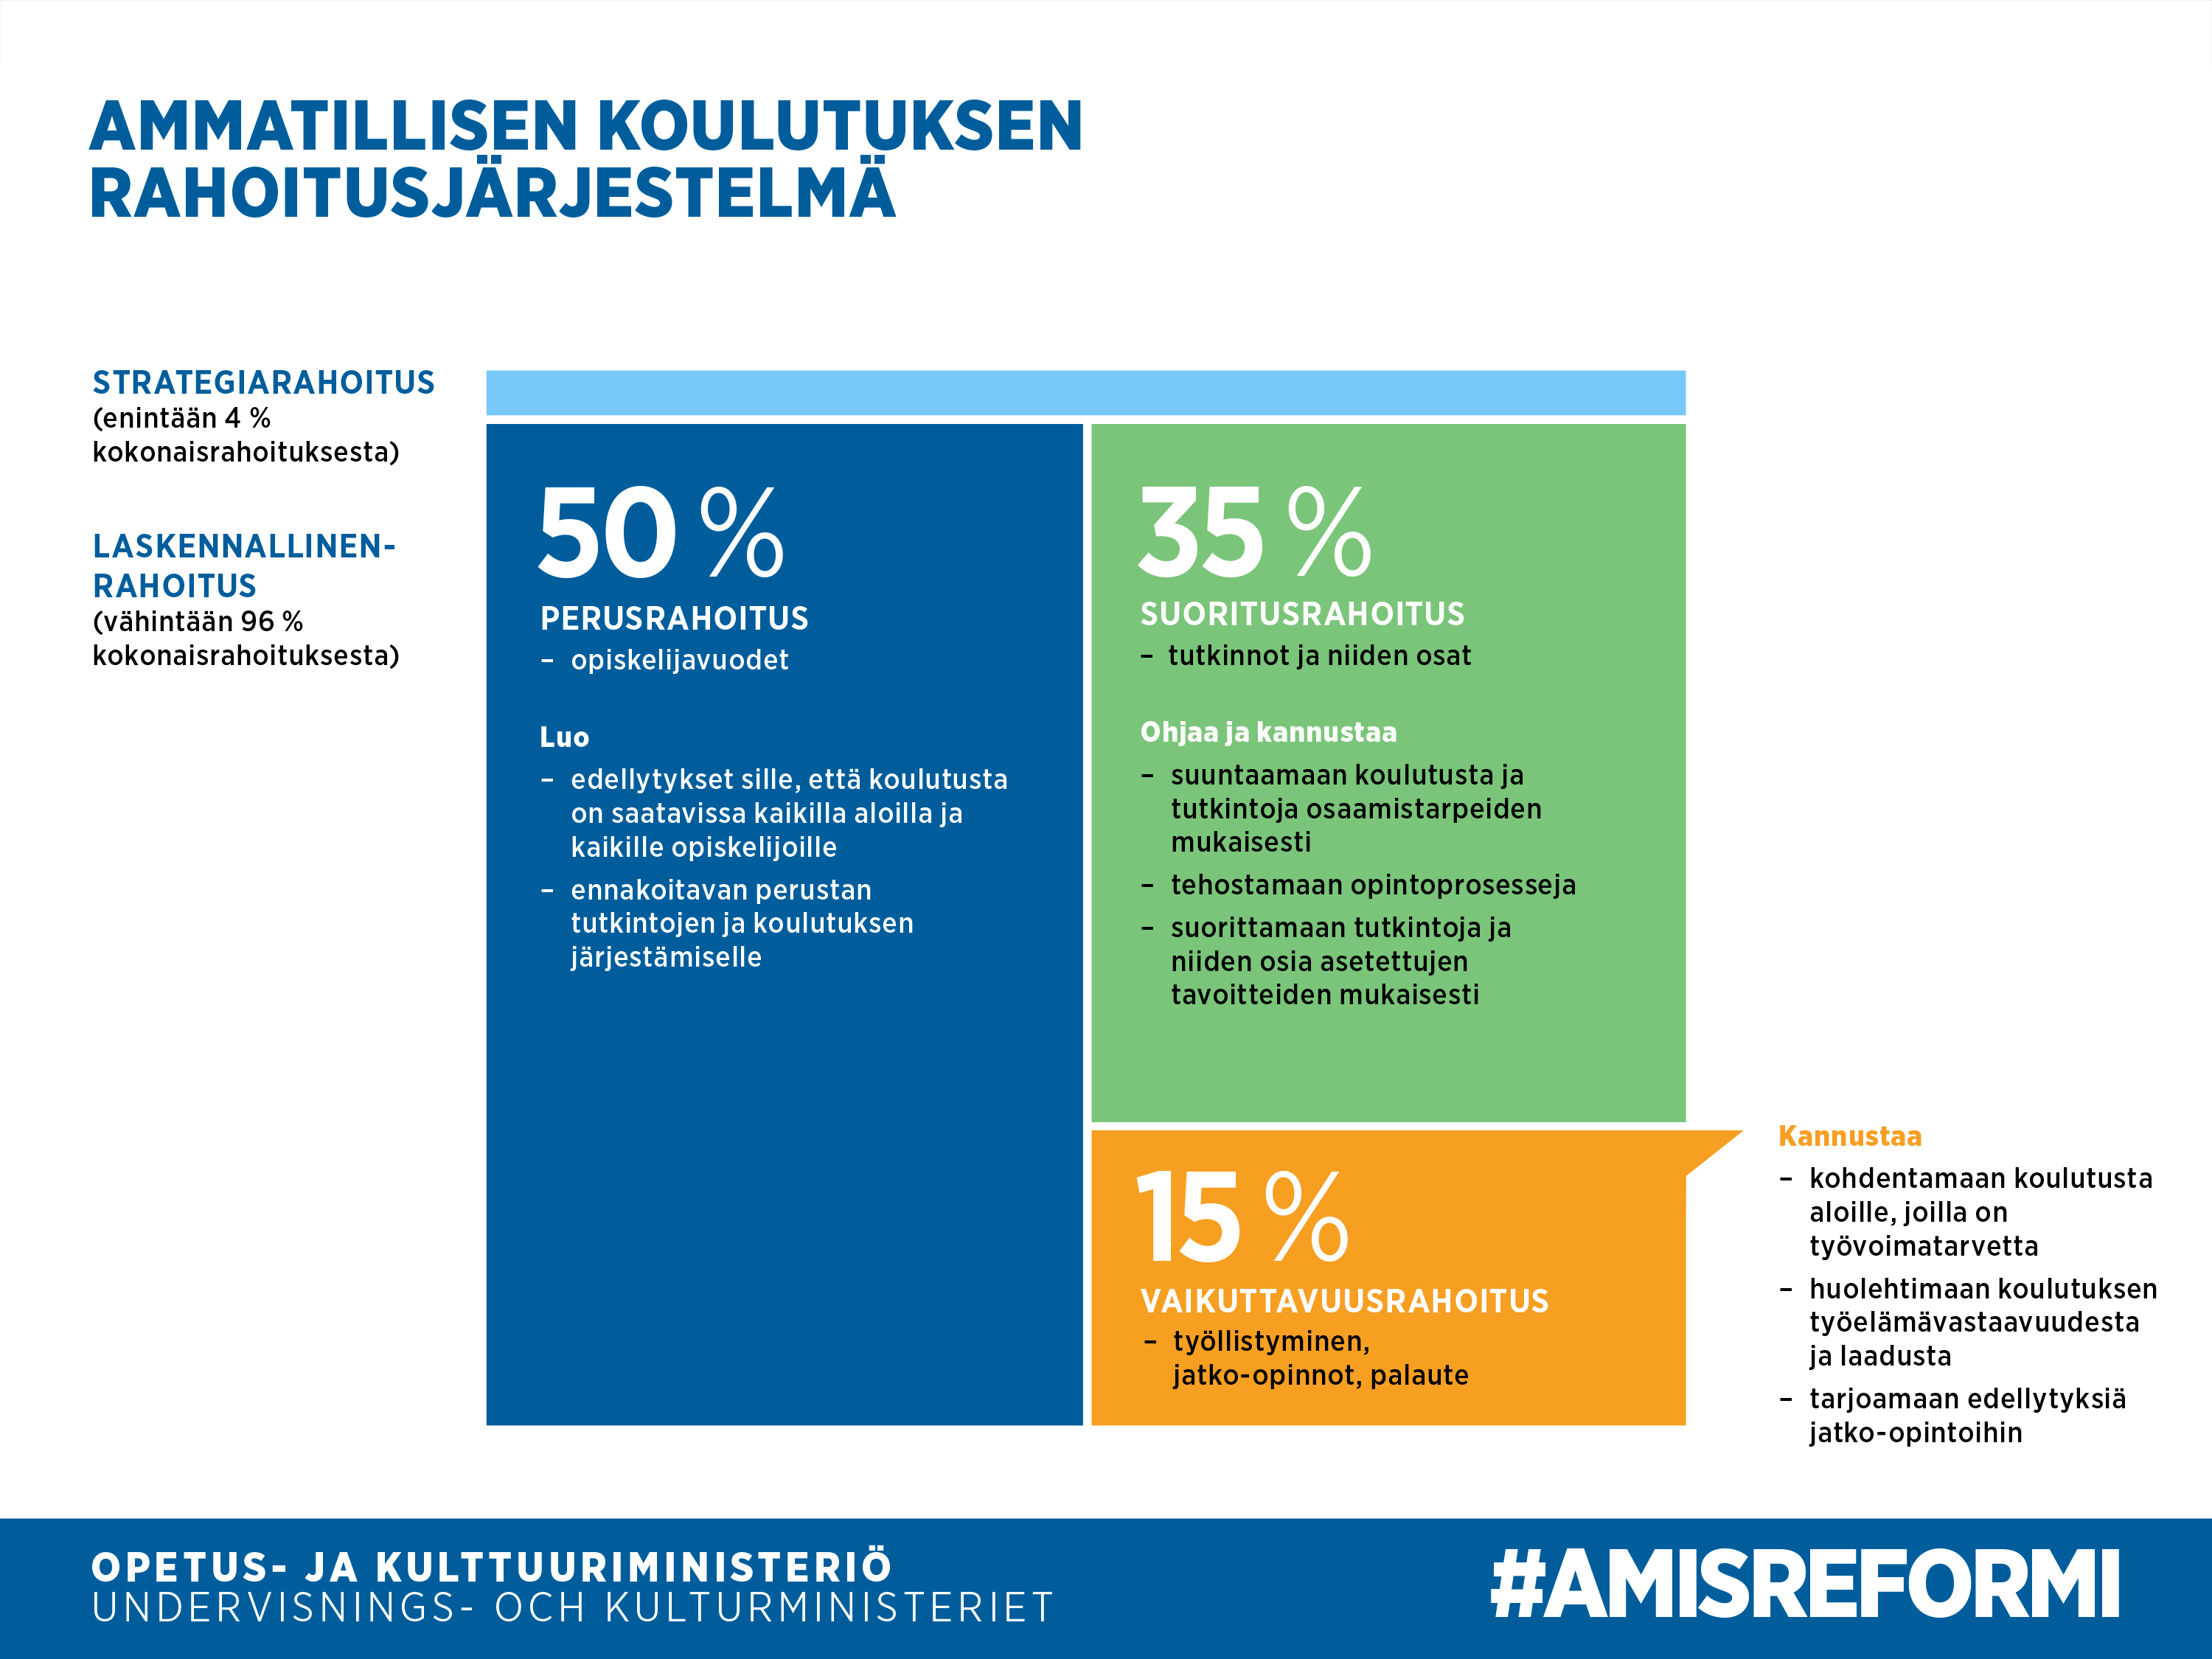

Slide 8
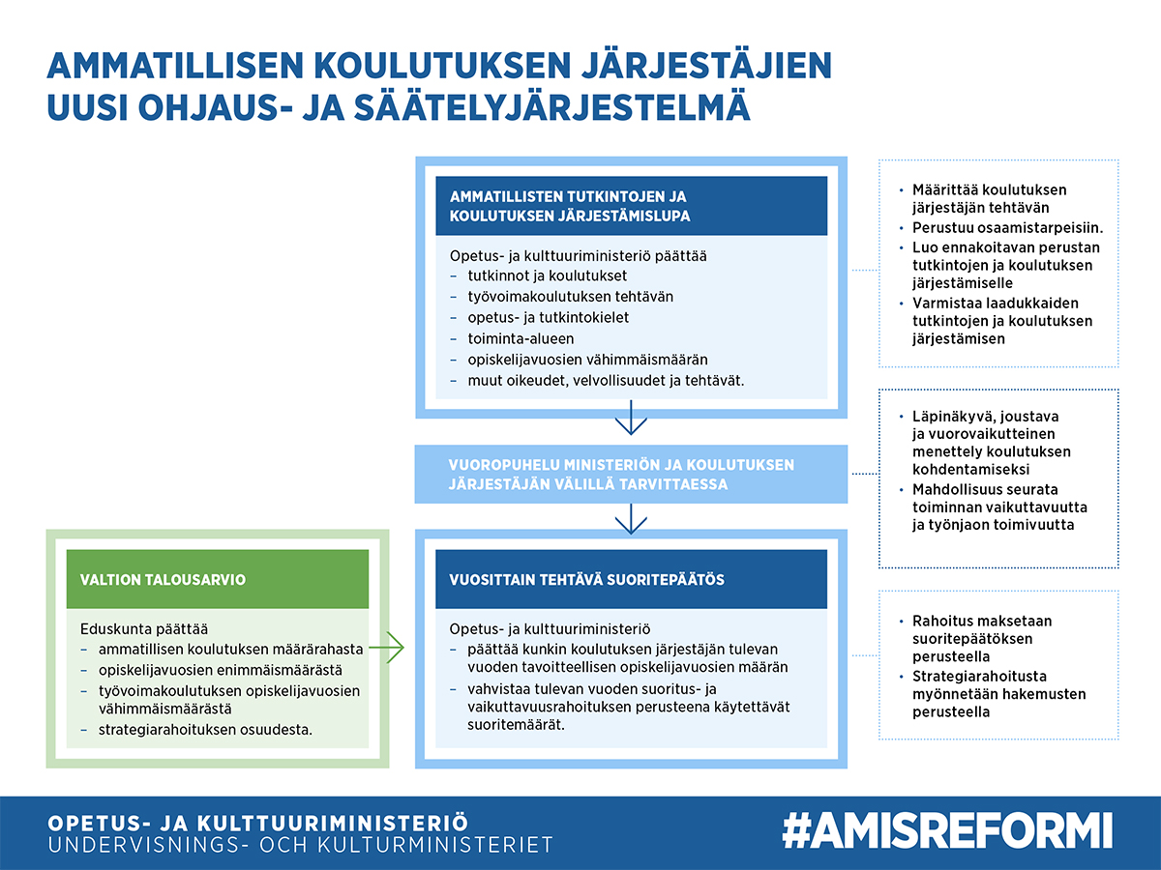

Slide 9
Uudistus hyödyTtää kaikkia osapuolia

Slide 10
Opiskelija pääsee työelämään nopeammin
Koulutukseen pääsee joustavasti läpi vuoden, kun jatkuvasta hausta tulee pääväylä, perusopetuksen päättävien pääsy koulutukseen turvataan yhteishaulla.
Opinnoissa otetaan nykyistä paremmin huomioon opiskelijan yksilölliset tavoitteet, tarpeet, edellytykset ja elämäntilanne.
Opiskeluajat lyhenevät ja työelämään tai jatko-opintoihin voi siirtyä nopeammin, kun hankitaan vain puuttuvaa osaamista – ei enää muodollisia opiskeluaikoja
Ohjattu oppiminen työpaikoilla alentaa työllistymisen kynnystä.
Opiskelijat saavat osuvaa ohjausta ja tukea eri vaiheissa opintoja:
opetusta ja ohjausta eri oppimisympäristöissä
palautetta osaamisen kehittymisestä opintojen aikana
henkilökohtaista ja muuta tarpeellista opinto-ohjausta
erityistä tukea tarvittaessa myös ammatti- ja erikoisammattitutkintojen opiskelijoille.

Slide 11
Työelämä saa tarvitsemiaan ammattiosaajia
Ammatillisen koulutuksen järjestelmästä tulee selkeämpi ja helpommin lähestyttävä.
Ammatilliset tutkinnot ja koulutus perustuvat aiempaa paremmin työelämän osaamistarpeisiin.
Yritykset ja julkisen sektorin työpaikat saavat kokonaisvaltaisempaa palvelua koulutuksen järjestäjiltä.
Ammatillinen koulutus saa yhdenmukaiset prosessit ja toimintaperiaatteet, mikä sujuvoittaa yhteistyötä koulutuksen ja työ- ja elinkeinoelämän välillä.
Työ- ja elinkeinoelämä tulee vahvemmin mukaan varmistamaan koulutuksen laatua ja työelämälähtöisyyttä, hallinnollisen työn hoitaa koulutuksen järjestäjä.

Slide 12
Koulutuksen järjestäjälle lisää valtaa ja vastuuta
Järjestäjät saavat lisää toimivaltaa rakentaa koulutusratkaisuja ja enemmän vastuuta siitä, että koulutus vastaa työ- ja elinkeinoelämän sekä yksilöiden tarpeita.
Toiminta tehostuu, kun päällekkäinen ja rinnakkainen työ vähenee.
Hallinnollinen työ kevenee, kun sopimuksia, suunnitelmia, toimielimiä vähennetään ja rinnakkaisia toimintatapoja puretaan.
Hallinto sujuvoituu digitaalisilla palveluilla ja järjestelmillä.
Toimintaa organisoidaan uudelleen, jotta opiskelija saa tarvittavan osaamisen nopeasti ja tehokkaasti.
Resursseja suunnataan tulosten, vaikuttavuuden ja laadun varmistamiseen, kun rahoitus määräytyy aiempaa vahvemmin niiden perusteella.
Toimiva toimintajärjestelmä laadunhallinnan perustana.
Vastuu enemmän tukea tarvitsevista ei häviä mihinkään.
Koulutusviennin esteet puretaan: tutkintojen myynti ETA-alueen ulkopuolisille ja ulkopuolella mahdolliseksi.

Slide 13
Opettajan työstä tulee ohjaavampaa
Opettajat ovat sekä ammattialan että pedagogiikan asiantuntijoita, jotka rakentavat yhdessä ja myös yhteistyössä työ- ja elinkeinoelämän kanssa motivoivia opintopolkuja opiskelijoille.
Yksilöllinen opintopolku tekee opiskelijan ohjauksesta ja tuesta entistä tärkeämpää.
Opiskelijan osaamistavoitteet ohjaavat tuloksellisiin oppimista tukeviin ratkaisuihin.
Opiskelijoita opetetaan ja ohjataan yhä enemmän myös muissa oppimisympäristöissä kuin oppilaitoksessa, erityisesti työpaikoilla.
Opettajien yhteistyö tiivistyy yhteisöllisten työtapojen myötä.
Opettajan työssä painottuu ohjaava ja valmentava ote.

Slide 14
Koulutustakuun toteuttaminen
Yhteishaku säilyisi perusopetuksen ja vailla tutkintoa olevien pääasiallisena hakuväylänä.
Jatkuva haku mahdollistaisi ympärivuotisen hakeutumisen ja poluttaisi koulutusta vaihtavat eteenpäin uuteen tutkintoon tai koulutukseen.
Opiskelijaksi ottamisen perusteet asettaisivat jatkossakin yhteishaussa etusijalle perusopetuksen päättäneet.
Valmentavat koulutukset tutkintotavoitteiseen koulutukseen siirtymistä tukevina väylinä jatkossakin, myös työpajoja voidaan hyödyntää oppimisympäristöinä.
Yksilölliset opintopolut ja henkilökohtainen osaamisen kehittämissuunnitelma turvaamassa tarvittavan opetuksen, ohjauksen ja muun tuen.
Koulutuksen järjestäjille velvoite tehdä yhteistyötä mm. perusopetuksen, lukion ja nuorisotyön toimijoiden kanssa.
Koulutuksen järjestäjille velvoite ohjata keskeyttämisuhan alaiset koulutukseen tai muun palvelun piiriin.
Rahoitusta kohdennettaisiin enemmän vailla tutkintoa oleville (suoritusrahoitus, perustutkinnon suorittajat).

Slide 15
Aikuisten koulutusmahdollisuudet
Joustavampi palvelutarjonta: tutkinnot, tutkinnon osat, muu koulutus opiskelijan ja työelämän osaamistarpeen mukaan.
Henkilökohtaistaminen ja aiemmin hankitun osaamisen tunnustaminen jatkossakin yksilöllisten opintopolkujen perustana.
Koulutuksen järjestäjillä olisi enemmän vapautta päättää palveluistaan ja niiden toteutusmuodoista asiakkaiden tarpeiden mukaisesti.
Opiskelijavuosivolyymiä voitaisiin kohdentaa nykyistä joustavammin työelämän ja opiskelijoiden tarpeiden mukaisesti, kun sisäiset raja-aidat poistuisivat järjestämismuotojen ja tutkintotyyppien väliltä.
Valmentavat koulutukset olisivat tarpeen vaatiessa myös aikuisten käytössä.
Oppimisvalmiuksia tukevat opinnot käytössä kaikilla opiskelijoilla.
Erityinen tuki myös ammatti- ja erikoisammattitutkintokoulutuksiin.
Rahoitus kannustaisi vailla perusasteen jälkeistä tutkintoa olevien kouluttamiseen sekä aiemmin hankitun osaamisen tunnustamiseen.
Työvoimakoulutus olisi osana koulutuksen järjestäjien palvelukokonaisuutta.

Slide 16
Vireillä olevia asioita reformissa
Tutkintojen ja koulutuksen järjestämislupien uudistaminen
nykyiset järjestämisluvat uudistetaan uusiksi järjestämisluviksi viranomaisaloitteisesti
vuorovaikutteinen prosessi: ministeriö tekee järjestäjille ehdotuksen uuden luvan sisällöksi – järjestäjä reagoi kirjallisesti ehdotukseen
järjestämislupien sisältö määrittyy pääsääntöisesti teknisluonteisesti siirtymäsäännösten nojalla
ministeriön ehdotus uuden järjestämisluvan sisällöksi 9.6.2017
uudet tehtävät tulevat haettavaksi samassa yhteydessä:
työvoimakoulutus,
laajennettu oppisopimuskoulutuksen järjestämistehtävä
vankilaopetus
koulutuksen järjestäjien vastineet lupaehdotukseen 11.8.2017
uudet järjestämislupahakemukset 11.8.2017
uudet järjestämisluvat myönnetään syyskuun loppuun mennessä

Slide 17
Vireillä olevia asioita reformissa
Uuden rahoitusjärjestelmän toimeenpano
tietopohjan rakentaminen ja tarvittavat tiedonkeruut
harkinnanvaraiset perusrahoituksen korotukset
rahoituksen laskenta
suoritepäätösten valmistelu
rahoituksen maksatus
Sähköisten hakupalveluiden edellyttämät muutokset ja uudistukset
uudet valintaperusteet
jatkuva haku
KOSKI-järjestelmän käyttöönotto (HE 72/2017 vp)
Oppilas- ja opiskelijahuoltolain muutokset (budjettilaki)
ALV- ja varainsiirtoverolakien muutokset (VM valmistelee, lausuntokierroksella)

Slide 18
Reformin toimeenpanon tukiohjelma
viestintä, neuvonta, toimijoiden tuki
viestintä uudistuksista yhteistyössä sidosryhmien kanssa – tavoitetaan kaikki avainryhmät
yhteiset ydinviestit – selkeä kuva uudistuksista ja niiden vaikutuksista
sähköinen media: netti, some, videot, UKK
aluekierros
Parasta osaamista –hanke + osaamismerkkihanke
uusien toimintaprosessien kehittäminen ja käyttöönotto
osaamisperusteiset toimintaprosessit – erityisesti henkilökohtaistaminen ja HOKS
työpaikalla tapahtuva opiskelu
laadunhallinta
oppimisanalytiikka
ydinprosesseihin liittyvät digitaaliset palvelut: eHOKS, ePerusteet, Koski, palautejärjestelmät, yhdenmukaiset sähköiset lomakkeet ja sopimukset
kehittämishankkeet, vertaisoppiminen, verkostot

Slide 19
Lisätietoa verkkosivuiltamme: https://minedu.fi/amisreformi

